Slide 1
重イオン衝突の物理概観
チュートリアル研究会
「高エネルギー重イオン衝突の物理：基礎・最先端・課題・展望」
平野哲文
上智大学

Slide 2
はじめに
ファンシーなキャッチフレーズ
最高温度の物質
初期宇宙の物質
素粒子が自由度を担う物質
対称性の回復した物質
QCDが基礎理論の物質
もっともさらさらした物質
…
重イオン衝突の物理
中心度、多重度、CGC、グラズマ、フリーズアウト、R_{AA}、v_{n}(スカラー積法)、Anti-k_{T}、ルント図、girth、eta/s、CME/CVE、リッジ、横平面、…

Slide 3
重イオン衝突実験の概略

Slide 4
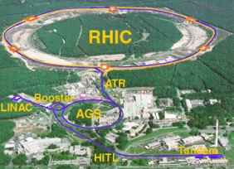
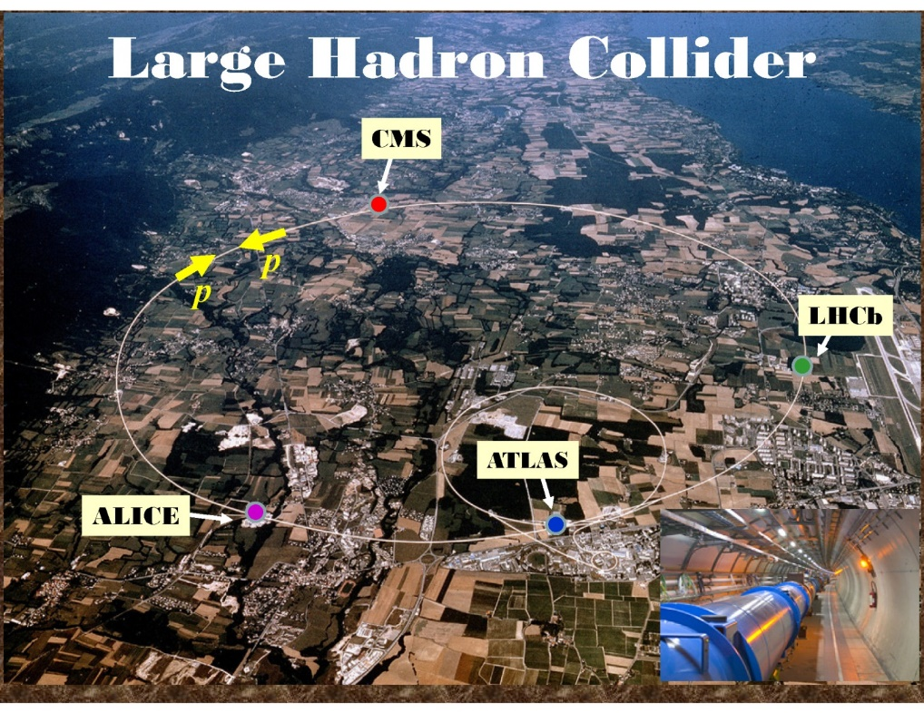


重イオン衝突加速器
$$\sqrt{s_{NN}}=200 GeV$$
$$\sqrt{s_{NN}}=5.02 TeV$$

Slide 5
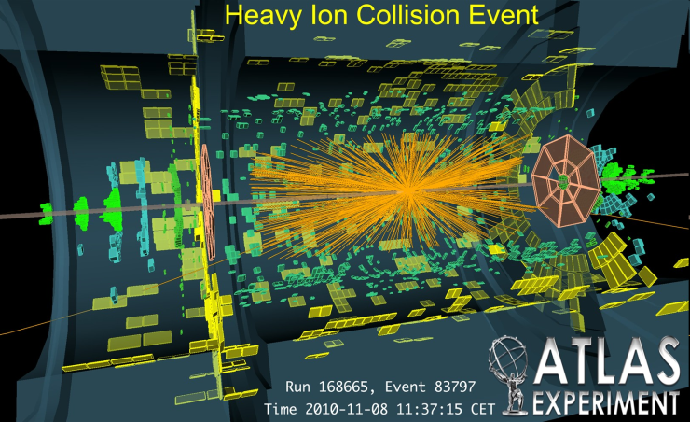
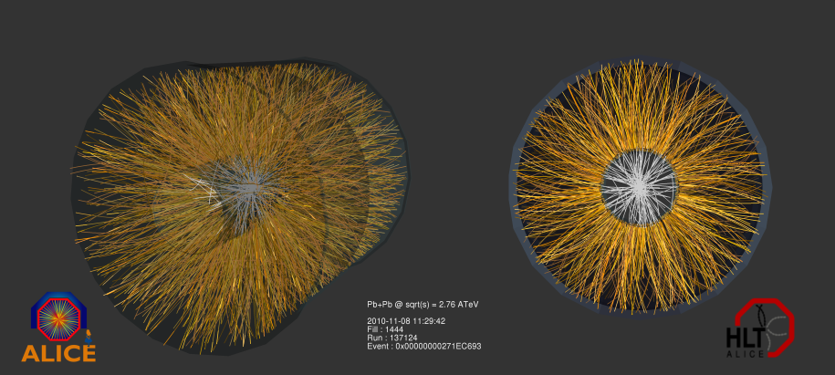
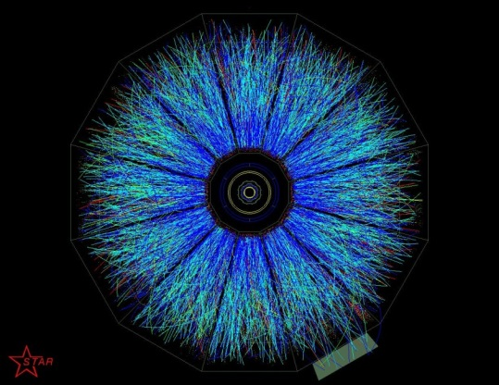
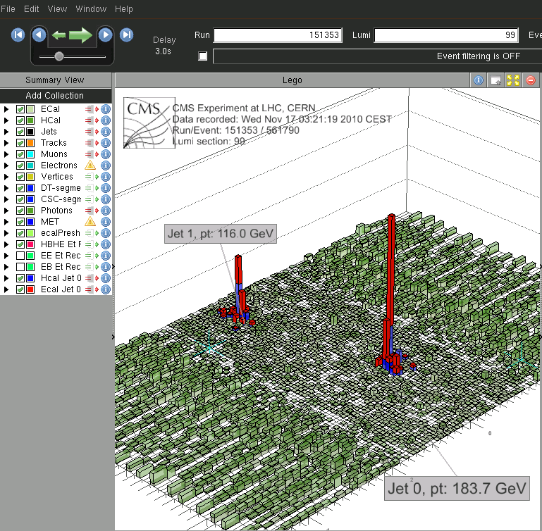
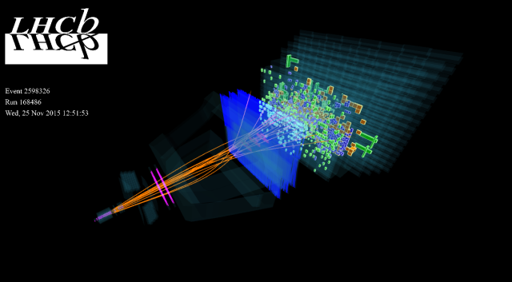
RHICとLHCにおける検出器
RHIC
LHC
STAR
ATLAS
ALICE
LHCb
CMS
※Data takingは終わっても解析は続く

Slide 6
高エネルギー原子核衝突実験のパラメータ
(重心系での核子対あたりの)衝突エネルギー：数GeV～数TeV
衝突核種：p, d, He, Cu, Zr, Ru, Au, Xe, Pb, U
解析手法に工夫
中心度（当たり具合）
トリガー（見たいもの）
ジェット、光子、ミューオン対、…

Slide 7
衝突エネルギー依存性
Stock(2008, Jaipur)
衝突エネルギー↑ 粒子密度↑ バリオン密度↓

Slide 8

断熱曲線
LHC
RHIC
SPS
完全流体ではエントロピー保存
バリオン数も保存
→$s/n_{B}は$一定
※状態方程式さえあれば系のダイナミクスを解かなくてもおおよその経路が分かる
AGS
Fukushima (2009)
重イオン衝突で相図上のスキャンしうる領域の目安

Slide 9
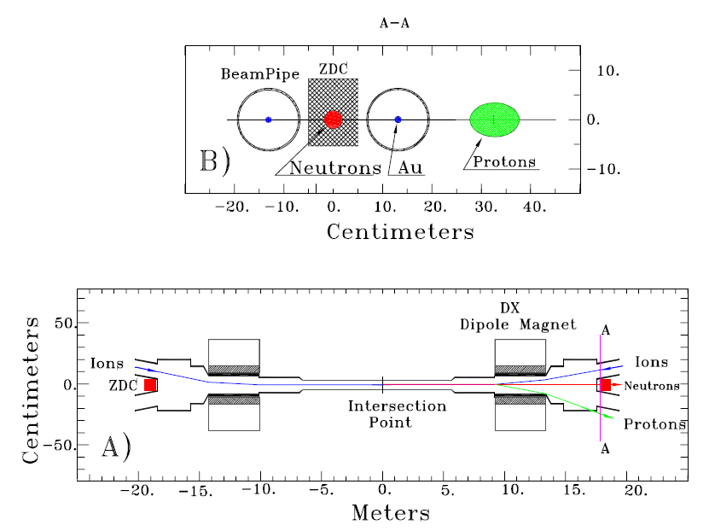
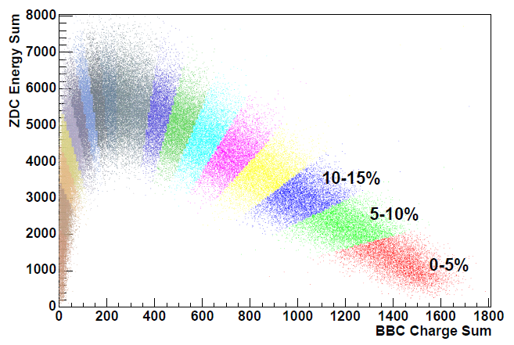
中心度の解析例(PHENIXの例)
数少ないパラメータのなか一つの切り口
衝突径数により現れ方が違う物理

Slide 10
重イオン衝突の物理の目指すところ

Slide 11
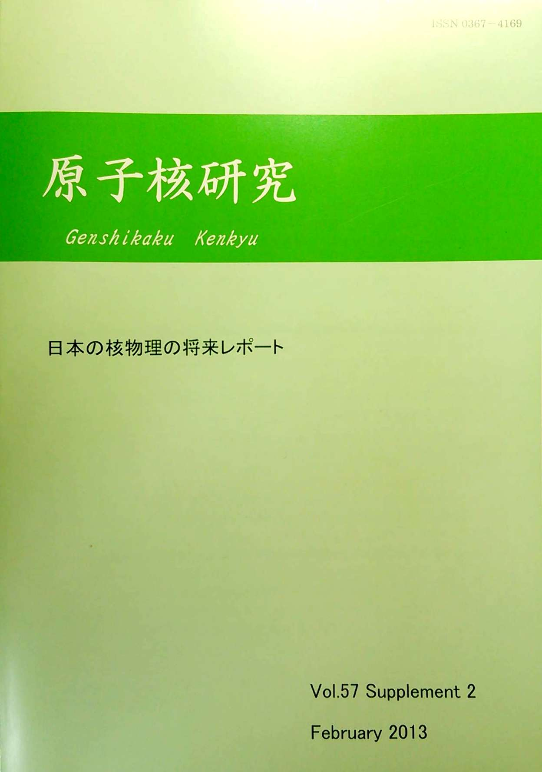
「高エネルギー重イオン衝突の夢」
（日本の核物理将来レポート）
物質創成機構の解明、初期宇宙での極限物質の様相とその進化の理解

Slide 12
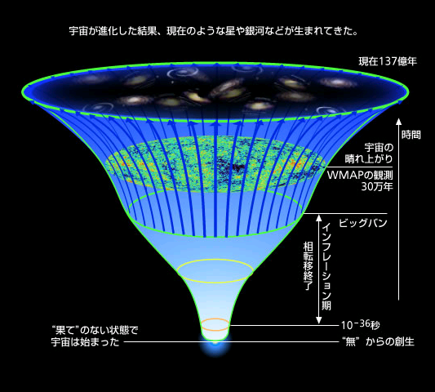
ビッグバンとリトルバン
http://www-utap.phys.s.u-tokyo.ac.jp/~sato/index-j.htm
time
collision axis
0
http://www-utap.phys.s.u-tokyo.ac.jp/~sato/index-j.htm

Slide 13
初期宇宙との比較
 | Big Bang | Little Bang
タイムスケール | ~10⁻⁵ 秒 （輻射優勢期） | ~10⁻²³ 秒
膨張率 | ~10⁵ /秒 | ~10²³ /秒
ハッブル膨張 | ３次元 | １次元
脱結合 | 光子 | ハドロン
スペクトル | 赤方偏移 | 青方偏移
平坦性メカニズム | インフレーション | カラーフラックスチューブ（？）

Slide 14
「高エネルギー重イオン衝突の夢」
（日本の核物理将来レポート）
高密度ＱＣＤ多体系の相構造の解明、高密度極限における物質の様相

Slide 15
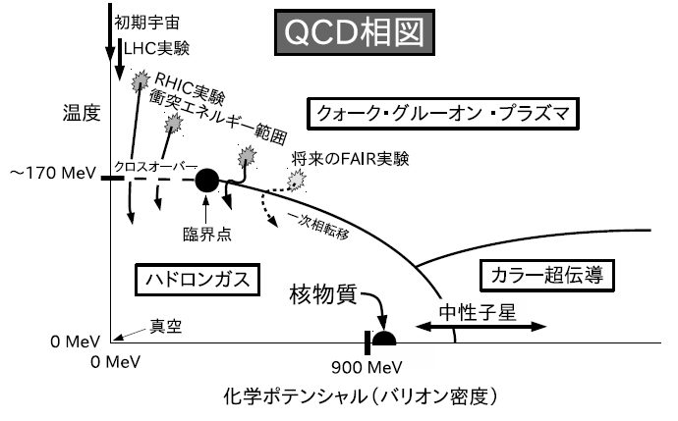
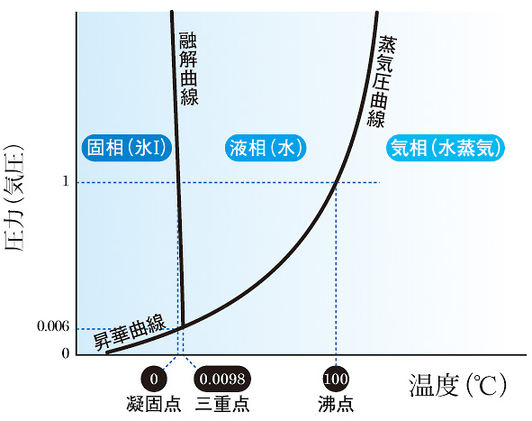
QCD相図（予想）
https://www.rikanenpyo.jp/FAQ/buka/faq_buka_003.html
「原子核物理学（朝倉書店）」滝川昇

Slide 16
「高エネルギー重イオン衝突の夢」
（日本の核物理将来レポート）
ＱＣＤ真空の構造、ハドロン質量発現機構の解明

Slide 17
ハドロンの質量生成機構
対称性のある真空
ヒッグス凝縮
カイラル対称性
の破れた真空
物理的真空に“穴”を開けることができるか？
その“穴”が動的にどう修復されるか？

Slide 18
「高エネルギー重イオン衝突の夢」
（日本の核物理将来レポート）
高強度ゲージ場と非平衡ＱＣＤのダイナミクスの解明

Slide 19

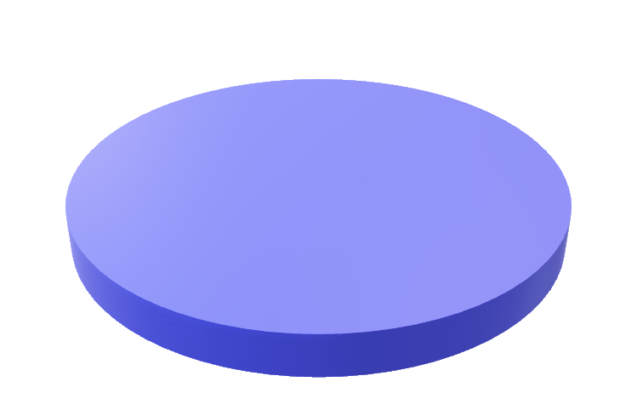





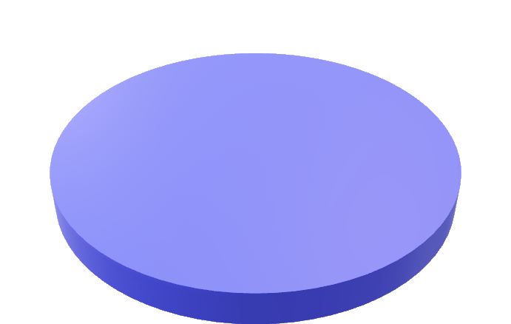


QCD/QEDにおける強い場の物理
カラーフラックスチューブ
$$τ=0^{+}$$
$$y$$
$$y$$
$$x$$
$$η_{s}$$
$$x$$
$$B$$

Slide 20
重イオン衝突
反応の概略

Slide 21
高エネルギー原子核衝突の標準的な描像
レプトン、光子
W/Z ボゾン
放射
レプトン、光子
ハドロン
プローブ
time
ハドロンガス
再結合
破砕
QGP
流体
ジェット
クォーコニウム
相互作用
collision axis
0
グラズマ
グルーオン飽和
希薄なパートンガス

Slide 22
重イオン衝突の物理の観測量
1. バルク成分
系自体を構成
系の歴史を反映
低運動量ハドロン
2. プローブ成分
系を通過
プローブの軌跡上の系の情報を反映
高エネルギークォーク、重クォーク（がハドロン化）
クォーコニウム
3. 放射成分
系から放射
系の内部情報を反映
熱光子、熱レプトン対

Slide 23
重イオン衝突反応の概略図
放射
プローブ
time
collision axis
0

Slide 24
各ステージ（バルク）
time
5. ハドロン自由粒子
4. ハドロンガス
3. QGP流体
collision axis
2. グラズマ
0
1. カラーグラス凝縮

Slide 25
カラーグラス凝縮
Courtesy of K. Watanabe
高エネルギーハドロン/原子核衝突
グルーオンの塊同士の衝突
McLerran, Venugopalan, Balitsky, Kovchegov, Jalilian-Marian, Kovner, Leonidov, Weigert, …

Slide 26
ハドロン・原子核の”相図”
プローブによる
見え方の違い
QCDに根差した
高エネルギー
ハドロン・原子核の
普遍的な姿の理解へ
エネルギー→
Courtesy of K. Watanabe
分解能→

Slide 27
各ステージ（バルク）
time
5. ハドロン自由粒子
4. ハドロンガス
3. QGP流体
collision axis
2. グラズマ
0
1. カラーグラス凝縮

Slide 28
グラズマ
カラーグラス凝縮から
クォーク・グルーオン・プラズマ
へ向かう中間状態
Lappi, McLerran (2006)

Slide 29
衝突直後
カラー
フラックス
チューブ
原子核の運動エネルギー
→カラー場のエネルギーとして蓄え
衝突直後の原子核
→ カラー荷を持つ極板
“QCDコンデンサーのダイナミクス”
T.Matsui (1987)

Slide 30


QGP流体ステージへ
$$T^{μν}\left(τ=0^{+}\right)=\left(\begin{matrix}\begin{matrix}e_{0} & \\ & e_{0}\end{matrix} & \begin{matrix} & \\ & \end{matrix} \\ \begin{matrix} & \\ & \end{matrix} & \begin{matrix}e_{0} & \\ & −e_{0}\end{matrix}\end{matrix}\right)$$
衝突直後
Lappi, McLerran (2006)
ダーク
エネルギー
もどき
?
グラズマの時空発展
カラーフラックスチューブの崩壊
流体化、等方化、局所熱平衡化、、、
流体化
$$T_{LRF}^{μν}\left(τ_{iso}/τ_{therm}\right)=\left(\begin{matrix}\begin{matrix}e & \\ & P_{T}\end{matrix} & \begin{matrix} & \\ & \end{matrix} \\ \begin{matrix} & \\ & \end{matrix} & \begin{matrix}P_{T} & \\ & P_{L}\end{matrix}\end{matrix}\right)$$

Slide 31
各ステージ（バルク）
time
5. ハドロン自由粒子
4. ハドロンガス
3. QGP流体
collision axis
2. グラズマ
0
1. カラーグラス凝縮

Slide 32


QGP流体
エネルギー運動量保存則+カレント保存則
バルクな性質（状態方程式）：$P(e,n_{i})$
輸送的性質（輸送係数）：$η, ζ, κ, …$
☺
保存則に根差している
QGP物性量に直結している
Remark
もし流体力学が
使えなかったら
そもそも重イオン衝突反応の物理を目的から考え直す必要あり
☹
局所熱平衡を前提(※必要十分条件ではない)
初期条件をどうするか、どこで止めるか

Slide 33
各ステージ（バルク）
time
5. ハドロン自由粒子
4. ハドロンガス
3. QGP流体
collision axis
2. グラズマ
0
1. カラーグラス凝縮

Slide 34
ハドロン化とハドロンガス
クォークやグルーオンの再閉じ込め
低密度側ではcrossover → ×相分離
高密度では1次相転移?
  → 明確な相転移が見えれば素粒子レベルで初？
流体力学は(状態方程式を通して記述するので)マクロ変数のみ ←ミクロなメカニズムは？
  → Recombination?
ハドロン化後の時空発展
  →希薄になりどこかで流体描像は破綻
  → ハドロンカスケード(UrQMD, JAM)が主流
  （低エネルギー衝突からの蓄積）
  →QGP時代に持っていた情報を汚染

Slide 35

粒子が相互作用を止めた時刻の分布
phi
Omega
Courtesy of S. Takeuchi
断面積を反映した運動学的時空発展
$φ$や$Ω$はハドロン化時点での情報を持ちえる？

Slide 36
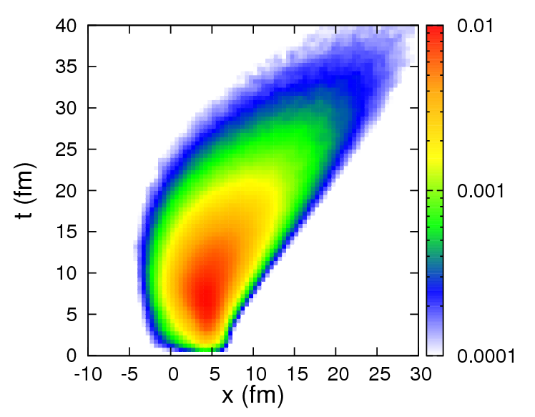
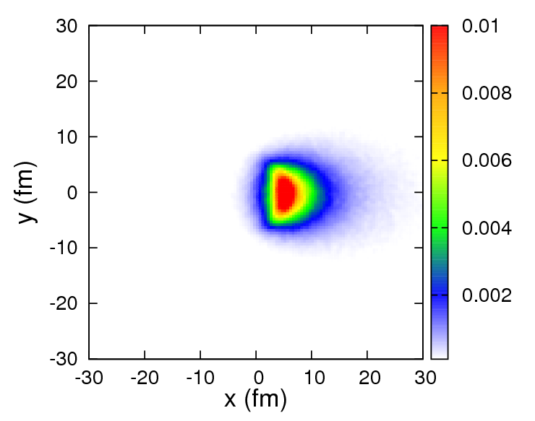

パイオンの最終相互作用点の分布
Courtesy of H. Hinohara
$$0.3<p_{x}<0.9 GeV/c$$
非自明な時空相関(omega decayの所為ではない)

Slide 37
各ステージ（プローブ）
time
3. 破砕過程（ジェットの場合）
2. QGP流体との相互作用
collision axis
0
1. pQCD

Slide 38
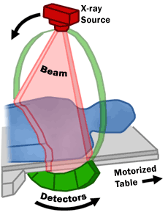
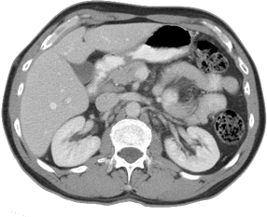
良いプローブとは
CT (computed tomography)
http://www.fda.gov
１．コントロール可能なプローブ
２．精度の良い検出器
３．プローブと被検査物の相互作用の定量的評価

Slide 39
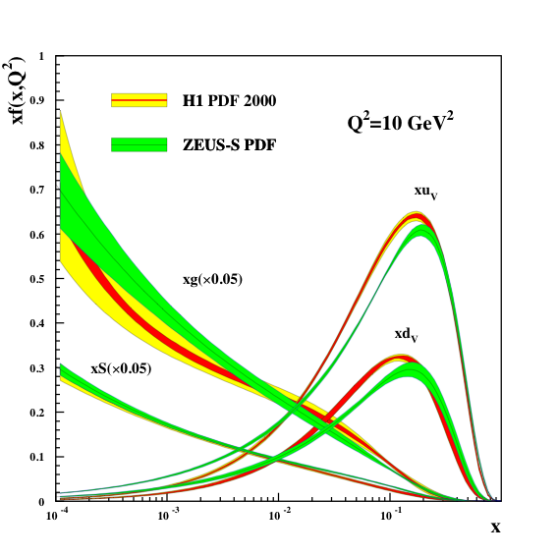
摂動論的QCD
Courtesy of K. Watanabe
QCDで精密に計算できる領域の一つ

Slide 40








摂動論的QCD
陽子－陽子衝突
jet
$$f$$
$$D$$
$$σ_{QCD}$$
$$D$$
$$f$$
ALICE (2013)
$f$: パートン分布関数
$D$: 破砕関数
生成過程を理解可
→ 良いプローブの条件
$σ_{QCD}$：断面積

Slide 41
原子核パートン分布
原子核への拡張
Small Q²での実験結果のフィッティング
+
DGLAP発展方程式
衝突径数依存性(Helenius et al. (2012))
原子核中のパートン分布
と核子パートン分布の比
Eskola, Paukkunen, Salgado (2009)

Slide 42
各ステージ（プローブ）
time
3. 破砕過程
2. QGP流体との相互作用
collision axis
0
1. pQCD

Slide 43




重イオン衝突におけるジェットの物理
従来：エネルギー損失、近年：ジェット構造の変化
真空中
媒質中
High $Q^{2}$
Low $Q^{2}$
$M_{jet}$ ?
$$M_{jet}≈M_{virtuality}$$
パートン分岐（真空＋媒質誘起） 仮想度↓
媒質との相互作用 仮想度↑
分岐の角整列化と生成時間→ルント図でQGP内を見えるか？

Slide 44
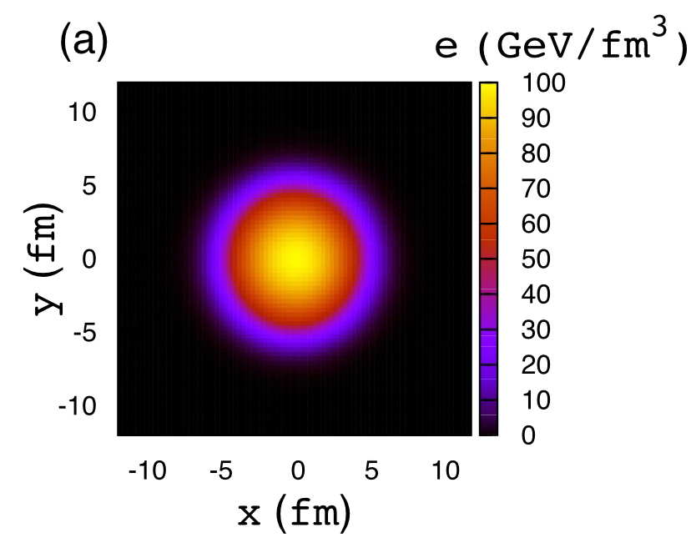
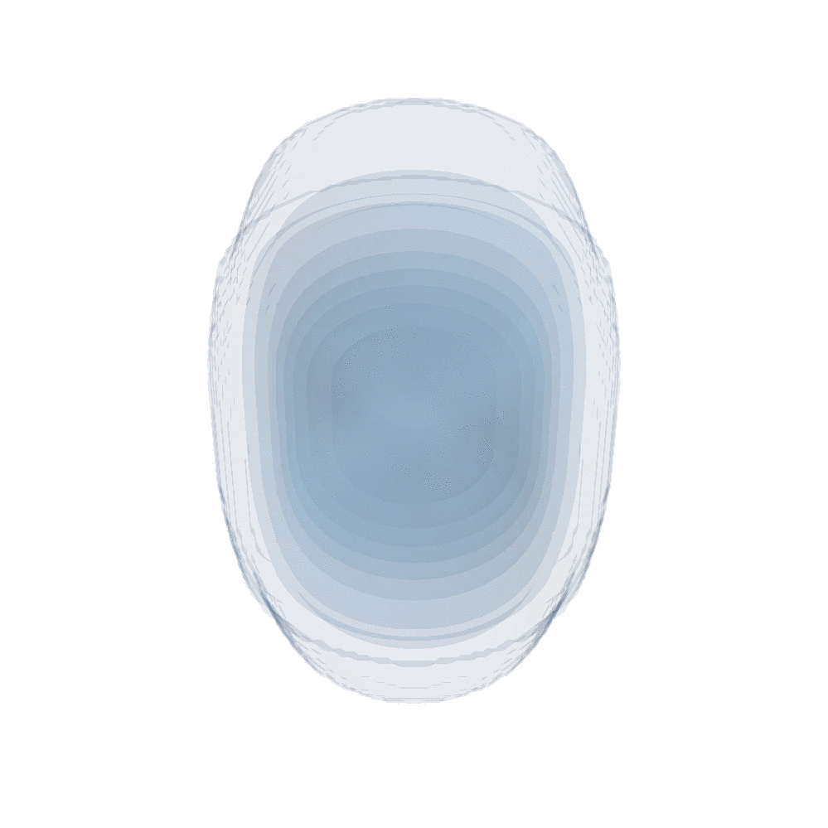
ジェット伝播に対する媒質応答とQGPの膨張
Mach-cone like medium response
Movie: Courtesy of Y.Tachibana
(Wayne State Univ.)
Courtesy of Y. Tachibana
QGPの膨張とマッハコーンのせめぎ合い

Slide 45
各ステージ（プローブ）
time
3. 破砕過程
2. QGP流体との相互作用
collision axis
0
1. pQCD

Slide 46
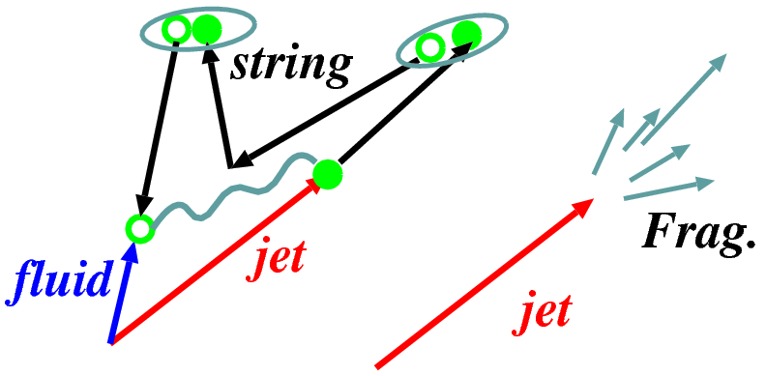
重イオン衝突における破砕過程
Courtesy of A. Ohnishi
媒質から
拾いあげ
真空から
拾いあげ
真空/媒質におけるパートンシャワーの寄与
コアレッセンス？

Slide 47
各ステージ（プローブ）
time
その他のプローブ
クォーコニウム
重クォーク
gamma-ジェット
W/Z-ジェット
…
collision axis
0

Slide 48
各ステージ（放射）
time
透過プローブ：
QGP流体からの実光子、仮想光子の輻射
collision axis
0

Slide 49



熱輻射
流体素片
実光子($M^{2}=0$)
仮想光子($M^{2}≠0$)
温度$T$
（実or仮想）光子の収量＝生成率⊗時空体積
有限温度場の理論
流体モデル
あなたはどこから来た光子ですか？
→ バックグランド解析の重要性

Slide 50


生成率
単位時空体積あたりの放出個数
QCD: 非摂動
QED: 摂動
$$L^{μν}$$
媒質の衣を
まとった電流
$$H_{μν}=F.T.{\left\langle J_{μ}^{EM}\left(x\right)J_{ν}^{EM}\left(0\right)\right\rangle }_{T}$$
揺動散逸→熱輻射から電磁輸送の情報をどう引き出すか

Slide 51
基本的な発見

Slide 52
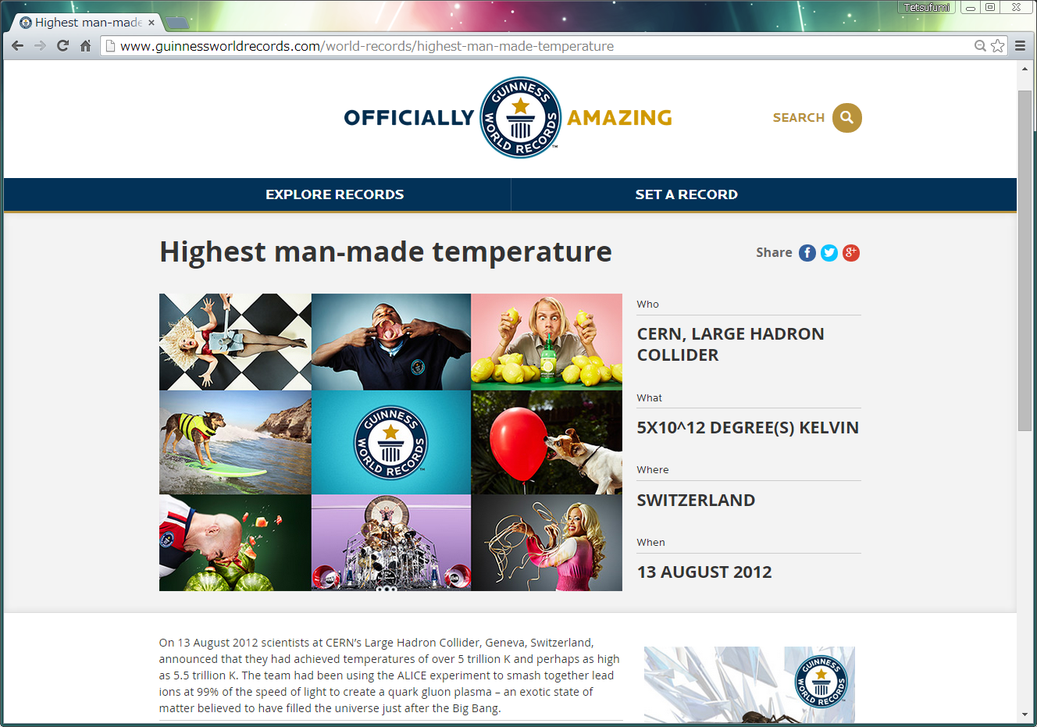


高エネルギー原子核衝突実験における発見
さらさら
“動”粘性
=(ずれ粘性)
/(エントロピー密度)
$η/s\sim 0.08$-$0.16$
大きな阻止能
100-200 GeV jets →
10-15%のエネルギー損失
激熱
達成温度
$T\sim 0.4 GeV/k_{B}$ $\sim 5×{10}^{12} K$
2013 NSAC Implementing
the 2007 Long Range Plan
CMS Collaboration (Quark Matter 2011)
Guinness World Records

Slide 53


格子QCDによる熱力学量
目安となるスケール
$$T\sim 160 MeV$$
$$ε\sim 1 GeV/fm^{3}$$
WHOT-QCD(2012)

Slide 54


Bjorkenエネルギー密度
STAR(2008)
$ε_{BJ}τ\sim 15 GeV/fm^{2}$ @LHC
Toia(QM11)
$τ=1fm/c$とするとQGP生成に十分なエネルギー密度
熱平衡と関係ない
時刻は不定
仕事は無考慮

Slide 55
化学凍結温度
Andronic (QM12)
化学平衡と無矛盾（≠必要十分）
ハドロンカスケードによる補正が必要
ダイナミカルな判定
未発見のストレンジハドロンの影響？(Bazavov et al. 2014)

Slide 56
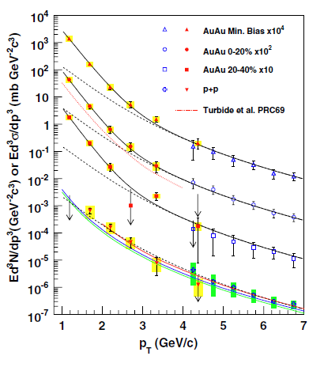
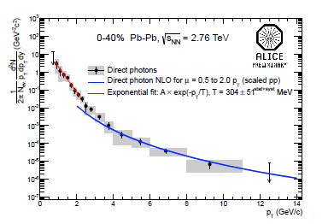



熱放射スペクトル
PHENIX (2010)
ALICE (2012)
$$T=304±{51}^{stat+syst} MeV$$
QGP生成に十分な（見かけ上の）温度
← 膨張のドップラー効果→$v_{2},v_{3}?$
$$T=221±{19}^{stat}±{19}^{syst} MeV$$

Slide 57
ギネス世界記録

Slide 58
ジェットクエンチング
CMS(QM11)
2-ジェットの非対称性
~300MeVの媒質が~130GeVのエネルギー損失
エネルギーはどこへ消えたか？

Slide 59

原子核効果
$$R_{AA}=\frac{原子核衝突}{pp衝突×N_{coll}}$$

Slide 60
エネルギー依存性
ALICE(2014)

Slide 61
ジェット軸から離れた領域における粒子生成
Y.Tachibana, talk at QM2018
運動量のつり合い←媒質応答の必要性

Slide 62

小さい系での集団運動
CMS(2015)
p+Pb@5.02TeVでも$v_{2}\{n≥4\}$が有限
× 初期 or 終期
○ 初期 or（初期＋終期）
ジェットクエンチングの際の教訓

Slide 63
ストレンジハドロン収量の増加
パイ中間子に対する収量比
どのハドロン種も一つの線に
衝突エネルギーや衝突原子核のサイズに依らず多重度のみの関数（？）
特にカスケード、オメガのような複数のストレンジネス量子数を持つハドロンで顕著
小さい系で熱化学平衡？
ALICE overview, talk at QM2018

Slide 64
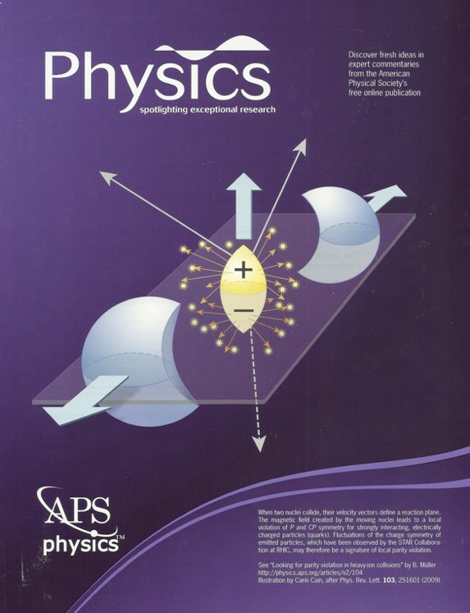





強磁場の物理と渦の物理
カイラル磁気、渦効果
$$j∝B, ω$$
カイラル分離効果
$$j_{5}∝B, ω$$
量子異常に起因した輸送
無散逸流
←通常の電流と異なる
$T−μ_{B}−B$軸の相図？
$$eB\sim {10}^{17} Gauss$$

Slide 65
ハドロン・原子核物理との接点
STAR(2015)
相関関数
～粒子の放出点分布⊗2粒子波動関数
※果たしてこれで良いか？
Lambda間の相互作用の情報→格子QCDとのコラボ？
ハイパー核と相補的
Lambdaの２粒子相関

Slide 66
まとめ
複雑な反応を時間スケールやエネルギースケールで分割
分割した個々の物理自体にも豊富なトピック
再び全体に戻したときにコンシステントか？
自分なりの全体像を持って新しいデータに備える（木を見て、森も見る）
今後は実験解析、理論計算が更に精密化の方向
Top-down meets bottom-up?

Slide 67
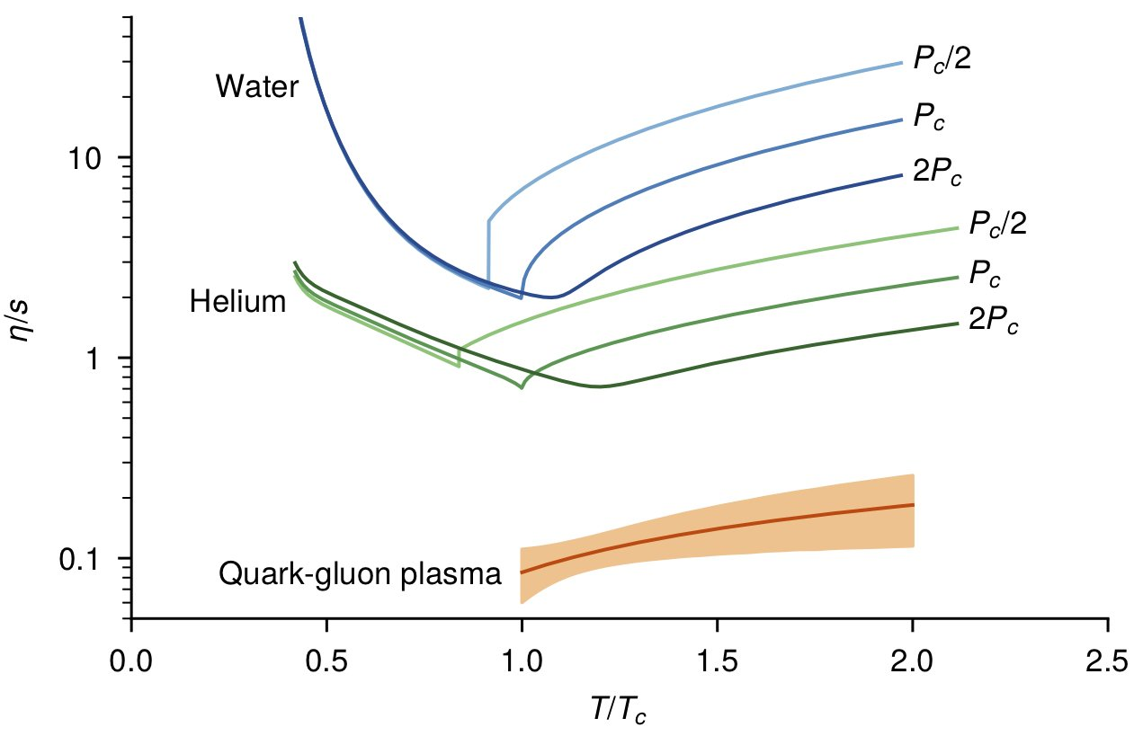
Pratt et al.(2015)
Bernhard et al. (2019)

Slide 68
日本の先駆的研究の紹介（理論）

Slide 69
場の理論による
ランダウ流体モデルの基礎づけ
Namiki-Iso (1957), Iso-Mori-Namiki (1959)
日本の相対論的流体模型の原点
線形応答が出たのとほぼ同時期

Slide 70
コンパクト星内部におけるクォークの存在
Itoh (1970)
クォーク星をＯＶ方程式で
→自然界における高密度クォーク物質の存在を示唆

Slide 71
QCD真空構造の変化
Hatsuda-Kunihiro (1984-)
臨界点近傍でのソフトモード → ＱＣＤ物性論の黎明

Slide 72
QGP生成シグナル
Matsui-Satz (1986)
プラズマ物理の知見→デバイ遮蔽によるJ/psi抑制

Slide 73
J/psi 質量変化
Hashimoto-Miyamura-Hirose-Kanki (1986)
J/psi質量変化→QGP生成シグナル？

Slide 74
QCD相図の構造
Asakawa-Yazaki (1989)
ＱＣＤ臨界点の存在→臨界点サーチの原点

Slide 75
Made in Japanの
ハドロンカスケード模型JAM
実験結果と向き合うためには欠かせない模型
現在の最先端の模型では必ずhadronic afterburnerが取り入れられている
Nara-Otsuka-Ohnishi-Niita-Chiba (1999)

Slide 76
クォーク再結合模型
Fries-Muller-Nonaka-Bass (2003)
クォーク再結合模型による実験結果の解釈
QGP生成の証拠の一つ(定量的にはもう少し詰める必要あり)

Slide 77
時空描像の確立
Hirano-Gyulassy (2006)
そもそも原子核をあてて何が起こっているのか非自明
その中でQGPは完全流体的、ハドロンはガス的な振る舞いという描像の確立

